Slide 1
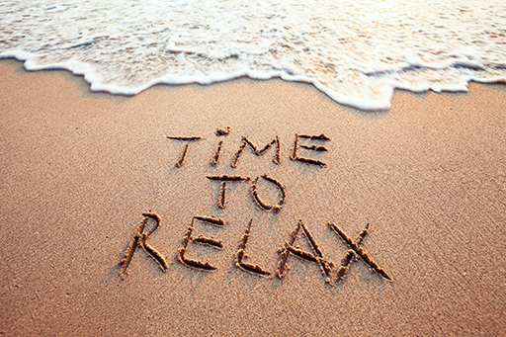
Relaxační techniky
FSpS: bp4817 Propedeutika v rehabilitaci a základy fyzioterapie 2
Mgr. Lucie Chytilová, Mgr. Sabina Bartošová

Slide 2
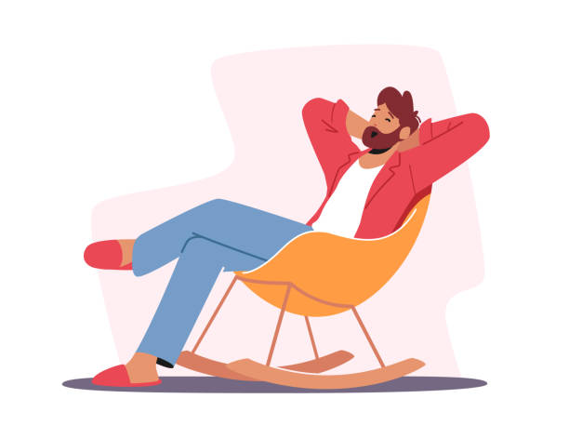
Relaxační techniky
Princip vnímání napětí příčně pruhovaného svalstva a následné relaxace
Relaxace nejen fyzická, ale i duševní (aktivace parasympatiku)
Lze dosáhnout lepší fyzické i psychické sebekontroly, zlepšení sebeovládání, zklidnění, zlepšení somatognozie a body image
U dlouhodobého stresového vypětí

Slide 3
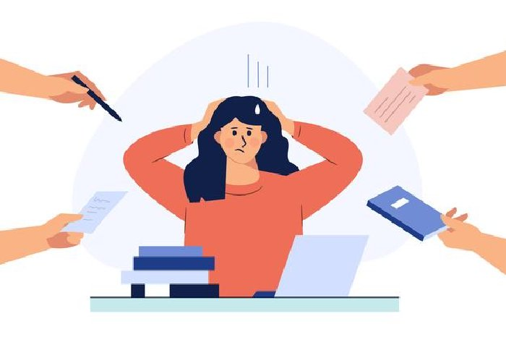
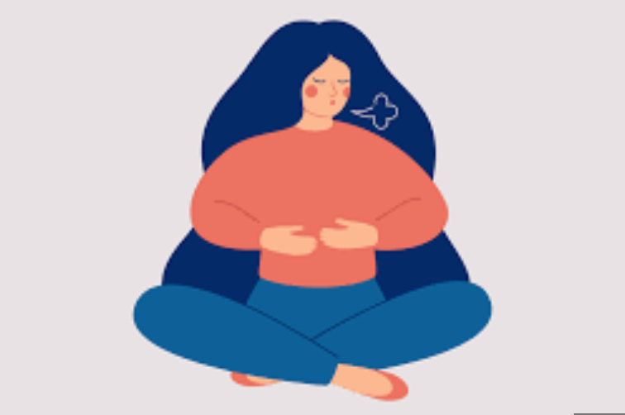
Stres X Relaxace
 | Svalové napětí, prokrvení svalu
 | Krevní tlak, tepová frekvence
 | Dechová frekvence
 | Látková výměna
 | Produkce hormonů nadledvin a štítné žlázy
 | Frekvence vln na EEG
 | Hojení, imunita, spánek, trávení
 | Kožní galvanický odpor

Slide 4
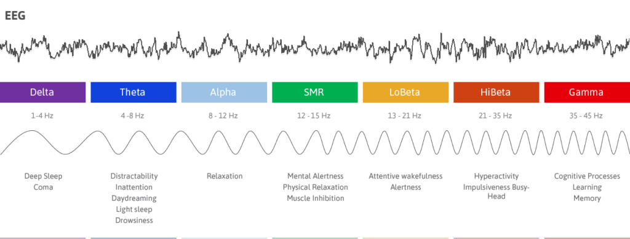
Mozkové vlny - frekvence
https://www.biofeedback-rhb.cz/eeg-biofeedback/

Slide 5
Hypertonus - etáže řízení
Hypertonus na kortiko-subkortikální etáží (Poděbradský a Poděbradská, 2009)
Dysfce limbického systému, dlouhodobé stresové vytížení (převaha aktivity symaptiku)
Charakteristika:
svaly jsou citlivé palpačně
na EMG je patrná zvýšená klidová aktivita (známka nedostatečné relaxace)
výrazný vliv gama systému (nejvíce hypertonus ve stoje, v sedě a leže se snižuje)
postihuje predilekční svalové skupiny: mimické a žvýkací svaly, extenzory šíje (trapezius, levator scapules, semispinalis capitis, krátké hluboké extnezory šíje), vzpřimovače trupu v Lp, svaly pánevního dna (více sfinctery – hlavně m. levator ani)
Terapie: celkový myorelax. účinek = relaxační techniky, vodoléčba (perlička, mírně hypertermní celkové koupele), audiovizuální stimulace

Slide 6
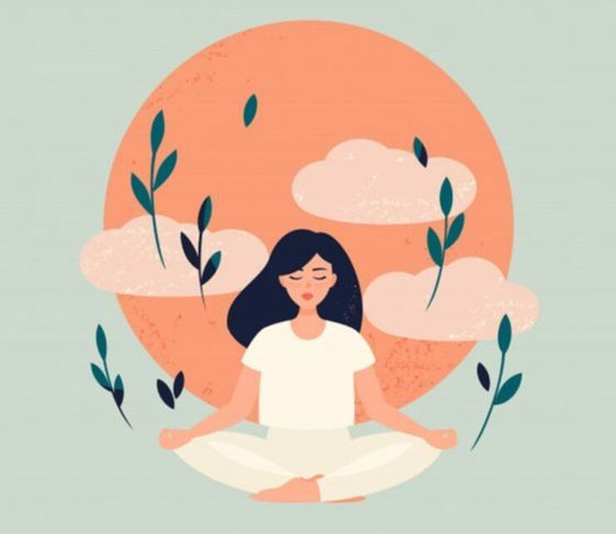
Efekt relaxačních technik
Snížení svalového napětí
Změna způsobu dýchání
Zlepšení kvality spánku
Zvýšení schopnosti koncentrace
Zlepšení somatognozie, stereognozie (lépe rozeznání pohybu a polohy těla, zlepšení celkové aferentace, body image představa o vlastním těle)
Zlepšení schopnosti izolované hybnosti
Zvýšení kvality relaxace

Slide 7
„Relaxace znamená, že umíte ovlivnit vnitřní napětí natolik, že to má své důsledky i pro vývoj onemocnění. Je to někdy důležitější než cvičení. Tomu se naučíte pouze přes prožitek. U nás se více cvičí v posilovně svaly, ale prožitek pohybu se skoro netrénuje.“ (Pavel Kolář)
Lepší vnímání vlastního těla = lépe poslouchám signály (bolest, dyskomfort) = snadnější spolupráce v terapii + prevence přetížení = dřívější výsledky

Slide 8
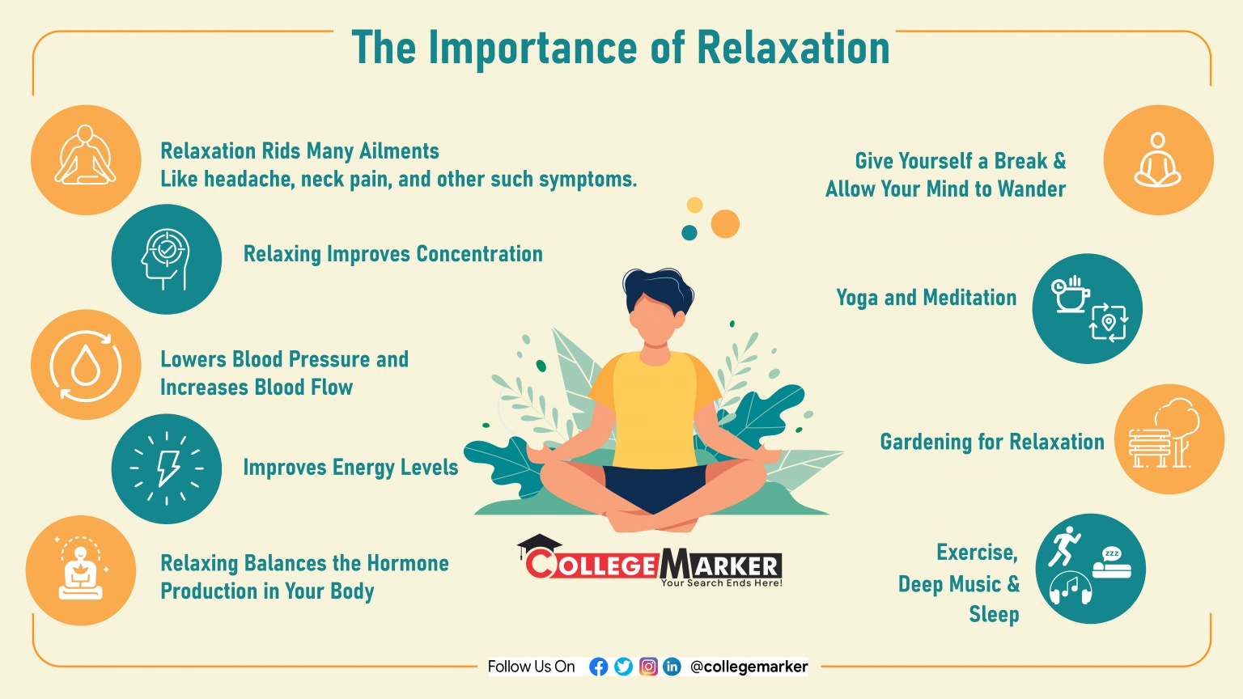

Slide 9
Indikace
Poruchy somatognozie a stereognozie (vč. poruch přijmu potravy!)
Psychosomatická onemocnění
Tendence k hypertonu, zvýšení nervosvalové dráždivosti
Doplněk fyzioterapie, psychoterapie...
Sportovci - navození relaxace pro rychlejší hojení a odpočinek mezi tréninky/výkony, psychologická příprava
Úzkostné stavy, deprese, poruchy spánku, zvýšena nervosval. dráždivost
Menstruační obtíže, funkční sterilita
Poruchy pozornosti a hyperaktivita
Příprava na porod
Syndrom vyhoření, posttraumatické stresové poruchy, aj.

Slide 10
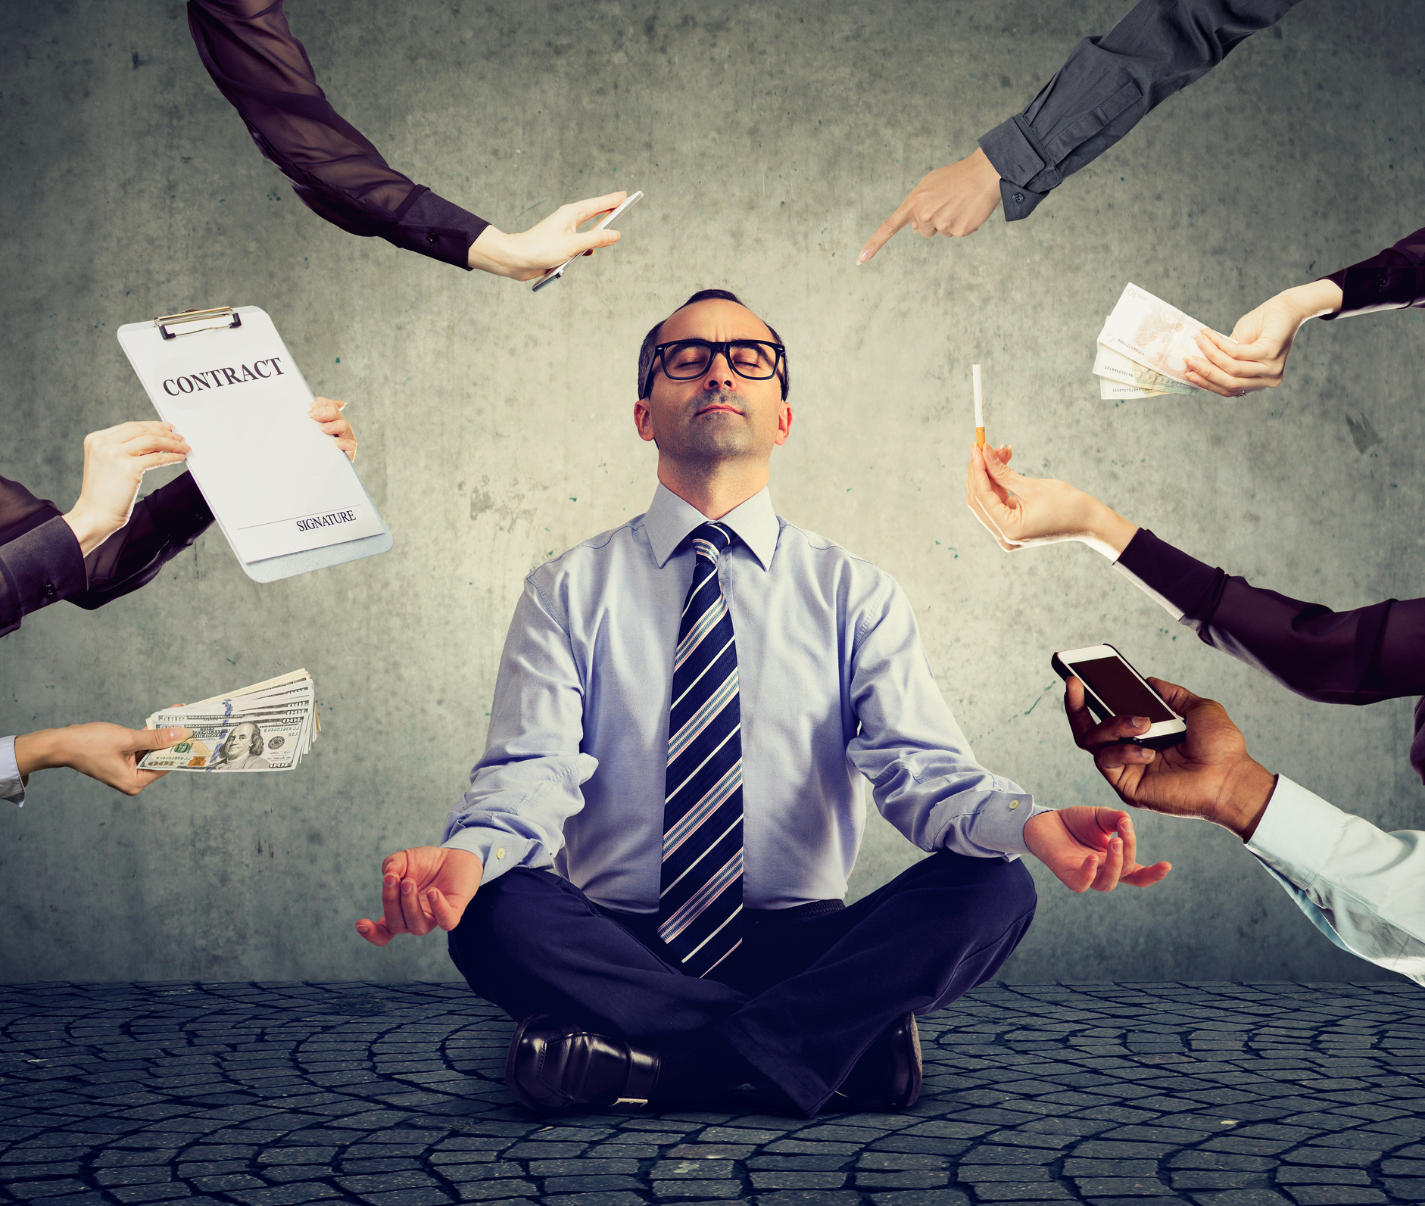
Příklady
Jacobsonova progresivní relaxace
Autogenní trénink
Jógová relaxace
Relaxace na signál
Diferencovaná relaxace
Aplikovaná relaxace
Mindfulness

Slide 11
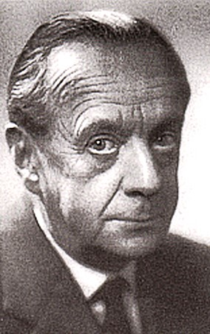
Schultzův autogenní trénink
Autor: německý lékař Johannes Heinrich Schultz (1884–1970)
Příprava a prostředí: Pokud možno klidné prostředí, přiměřená teplota, volný oděv.
Výchozí poloha: Relaxaci je vhodné provádět vleže na zádech, s horními končetinami podél těla.
Délka praktikování: Většinou 5 až 30 minut.

Slide 12
Postup cvičení: (V případě autogenního tréninku existuje více variant. )
Zavřete oči, uvědomte si tělo a nechte ho uvolnit. Pak opakujte s postojem pasivní pozornosti jednotlivé formule.
„Pravá ruka je těžká.“ Opakujte během 6 výdechů. Kdo umí vyvolávat pocity tíhy v pravé (u leváků levé) ruce, opakuje už pro celé tělo „tíha“. Pokud by se rozšíření pocitů tíhy na celé tělo nedařilo, je možné pocit tíhy nacvičovat zvlášť v jednotlivých končetinách i v dalších částech těla.
„Jsem klidný (jsem klidná)“ nebo prostě „klid“. Opakujte během jednoho výdechu.
„Pravá ruka je teplá.“ Opakujte během 6 výdechů. Kdo umí vyvolávat pocity tepla v pravé (u leváků levé) ruce, opakuje už pro celé tělo „teplo“. Pokud by se rozšíření pocitů tepla na celé tělo nedařilo, je možné pocit tepla nacvičovat zvlášť v jednotlivých končetinách i v dalších částech těla.
„Jsem klidný (jsem klidná)“ nebo prostě „klid“. Opakujte během jednoho výdechu.
„Dech je klidný.“ Opakujte během 6 výdechů.
„Jsem klidný (jsem klidná)“ nebo prostě „klid“. Opakujte během jednoho výdechu.
Pocit tíhy je dále vhodné zkombinovat s pocitem uvolnění jednotlivých částí těla.

Slide 13
„Tep je klidný a silný.“ Opakujte během 6 výdechů.
„Jsem klidný (jsem klidná)“ nebo prostě „klid“. Opakujte během jednoho výdechu.
„Čelo je chladné.“ Opakujte během 6 výdechů.
„Jsem klidný (jsem klidná)“ nebo prostě „klid“. Opakujte během jednoho výdechu.
Individuální formule (o individuálních formulích podrobněji dále). Individuální formule se opakuje 10×.
Na závěr se zhluboka nadechněte, energicky se protáhněte a otevřete oči. V případě využití relaxace k navození spánku ve stavu uvolnění setrvejte.

Slide 14
Formule u autogenního tréninku
Formule tíha, teplo, klidný dech spolu s formulí klidu jsou nejdůležitější a také nejsnazší.
Formule tepla na povrchu těla a formule tepla proudícího do břicha -> cíl změnit krevní oběh (při relaxaci jsou prokrvovány více pokožka a útroby, při stresu se více prokrvují kosterní svaly).
Formule chladného čela - zaměřeno na snížení prokrvení hlavy (při stresu se překrvuje)

Slide 15
Příklady formulí zaměřených na určitý problém
Nos je chladný (senná rýma),
Hrdlo je chladné, hruď je teplá (kašel),
Hrdlo je chladné, hruď je teplá, dýchá to, dýchá to klidně a pravidelně (astma),
Čelo je příjemně chladné, hlava je jasná a lehká, srdce bije klidně a snadno (vysoký krevní tlak),
Močový měchýř je teplý (noční pomočování),
Pánev je teplá (gynekologické obtíže).
Vyvolávání chladu na různých místech se používá proti svědění nebo k mírnění bolesti.

Slide 16
Autosugestivní formule
Na závěr relaxace možné zařadit individuální formule k překonání určitého zdravotního nebo psychologického problému, k posílení určité dobré vlastnosti apod.
Autosugesce by měli být pozitivní, krátké a jednoznačné. NE „zbytečně se nerozčiluji a krotím svůj hněv“ ALE. „klid a rozvahu zachovávám vždy“.
Opakování před usnutím, po probuzení, na začátku a na konci relaxace, nejméně třikrát (v autogenním tréninku 10x).
lze spojit s pozitivní imaginací (představa)
Je dobré dlouhodobě používat jednu autosugesci

Slide 17
Praktická ukázka autogenního tréninku
http://web.ftvs.cuni.cz/eknihy/attrenink/audio/cd2_07_stopa.mp3
Pocit uvolnění
http://web.ftvs.cuni.cz/eknihy/attrenink/audio/cd2_04_stopa.mp3
Dech

Slide 18
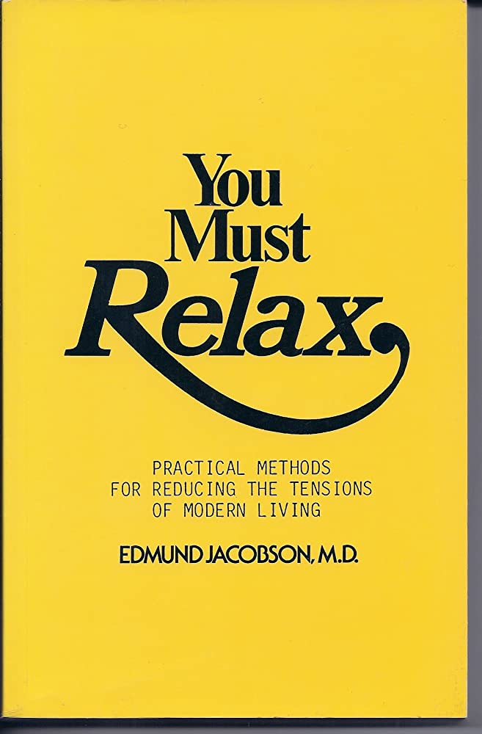
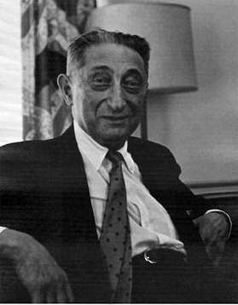
Jacobsonova progresivní relaxace
Autor: Edmund Jacobson
Příprava a prostředí: Pokud možno klidné prostředí, přiměřená teplota, volný oděv.
Výchozí poloha: Relaxaci je vhodné provádět vleže na zádech s horními končetinami podél těla.
Délka praktikování: Začátečníkům je doporučeno cvičení délky 15 minut, pokročilí po zvládnutí techniky kratší čas.
Postup cvičení: Cílem je postupně si uvědomit jednotlivé svalové skupiny, na 5 až 7 sekund je mírně aktivovat a dalších 30 až 40 sekund je nechat uvolnit. Zvyšování napětí svalových skupin lze spojit s nádechem nebo i s krátkým zadržením dechu, fázi uvolnění je vhodné spojit s výdechem.

Slide 19
Zatněte lehce pravou ruku v pěst, čímž napnete svaly předloktí, uvědomujte si na 5 až 7 sekund napětí a 30 až 40 sekund nechte předloktí a dlaň uvolňovat.
Mírně nazdvihněte pravé předloktí, čímž se aktivuje pravý biceps, uvědomujte si na 5 až 7 sekund napětí a 30 až 40 sekund nechte biceps uvolňovat.
Zatněte lehce levou ruku v pěst, čímž napnete svaly předloktí, uvědomujte si na 5 až 7 sekund napětí a 30 až 40 sekund nechte předloktí a dlaň uvolňovat.
Mírně nadzdvihněte levé předloktí, čímž se aktivuje levý biceps, uvědomujte si na 5 až 7 sekund napětí a 30 až 40 sekund nechte biceps uvolňovat.
Zdvíhejte obočí, tím se napíná sval v oblasti čela, uvědomujte si na 5 až 7 sekund napětí a 30 až 40 sekund nechte čelo uvolňovat.
Aktivujte svaly v horní části tváří a kolem nosu, uvědomujte si na 5 až 7 sekund napětí a 30 až 40 sekund je nechte uvolňovat.
Aktivujte svaly v dolní části tváří a čelist, uvědomujte si na 5 až 7 sekund napětí a 30 až 40 sekund je nechte uvolňovat.
Mírně napněte svaly krku a šíje, uvědomujte si na 5 až 7 sekund napětí a 30 až 40 sekund je nechte uvolňovat.
Napněte svaly hrudníku, uvědomujte si na 5 až 7 sekund napětí a 30 až 40 sekund je nechte uvolňovat.

Slide 20
Napněte svaly břicha, uvědomujte si na 5 až 7 sekund napětí a 30 až 40 sekund je nechte uvolňovat.
Napněte svaly pravého stehna, uvědomujte si na 5 až 7 sekund napětí a 30 až 40 sekund je nechte uvolňovat.
Pohněte špičkou pravé nohy směrem k hlavě, tím se aktivují svaly na přední straně podkolení, uvědomujte si na 5 až 7 sekund napětí a 30 až 40 sekund je nechte uvolňovat.
Pohněte špičkou pravé nohy směrem od hlavy, tím se aktivují svaly na zadní straně lýtka, uvědomujte si na 5 až 7 sekund napětí a 30 až 40 sekund je nechte uvolňovat.
Napněte svaly levého stehna, uvědomujte si na 5 až 7 sekund napětí a 30 až 40 sekund je nechte uvolňovat.
Propněte špičku levé nohy směrem k hlavě, tím se aktivují svaly na přední straně podkolení, uvědomujte si na 5 až 7 sekund napětí a 30 až 40 sekund je nechte uvolňovat.
Propněte trochu špičku levé nohy směrem od hlavy, tím se aktivují svaly na zadní straně lýtka, uvědomujte si na 5 až 7 sekund napětí a 30 až 40 sekund je nechte uvolňovat.

Slide 21
Pak v duchu ještě jednou krátce projděte všech 16 svalových skupin (1. pravá ruka a předloktí, 2. pravý biceps, 3. levá ruka a předloktí, 4. levý biceps, 5. horní část obličeje 6. střední část obličeje, 7. dolní část obličeje, 8. krk, 9. hrudník, 10. břicho, 11. pravé stehno, 12. pravé podkolení, 13. pravé lýtko, 14. levé stehno, 15. levé podkolení a 16. levé lýtko).
Ujistěte se, že všechny svalové skupiny jsou uvolněné.
Pak zůstaňte asi minutu v příjemné celkové relaxaci.
Na závěr pomalu rozpohybujte prsty na rukách a nohách, kotníky, zápěstí. Potom se ještě vleže protáhněte a relaxace končí.

Slide 22
Zkracování cvičení Jasobsonovy relaxace
Cvičení je možné zkracovat tím, že se jednotlivé svalové skupiny spojí.
Nejprve se počet svalových skupin snižuje na sedm: 1. celá pravá ruka, 2. celá levá ruka, 3. celý obličej, 4. krk a šíje, 5. hrudník a břicho, 6. celá pravá noha, 7. celá levá noha.
Pak se počet svalových skupiny snižuje na čtyři: 1. obě ruce, 2. obličej a krk, 3. celý trup, 4. obě nohy.
Hodně pokročilí se mohou velmi rychle uvolnit následujícím způsobem za pomoci počítání: Na 1 a 2 nechávají uvolnit ruce, na 3 a 4 obličej a krk, na 5 a 6 hrudník, ramena, záda a břicho, na 7 a 8 nohy a na 9 a 10 uvolní celé tělo.

Slide 23
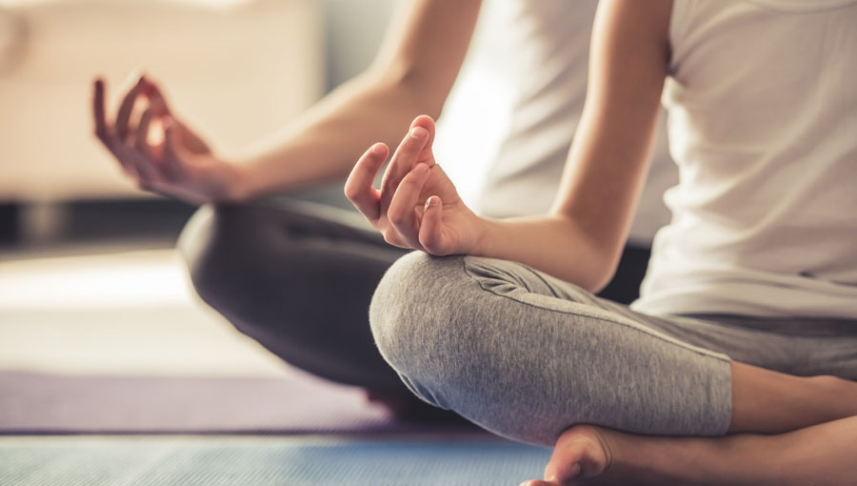
Jógová relaxace
Výchozí poloha: Vleže na zádech, nohy mírně od sebe, ruce mírně od těla dlaněmi vzhůru. Délka praktikování: 20 až 30 minut či déle.
Postup cvičení: předběžné uvolnění, předsevzetí, vnímání dechu, uvědomění si částí těla, relaxační představy, vizualizace...
Předběžné uvolnění
Upravte relaxační polohu tak, aby byla příjemná.
Řekněte si v duchu, že se chcete uvolnit, ale že zůstanete během cvičení bdělí a pozorní.
O něco hlouběji se nadechněte a s výdechem nechte tělo uvolnit.
Uvědomte si, kterými částmi se tělo dotýká podložky. Jsou to paty, lýtka, stehna, hýždě, záda, temeno hlavy. Celé tělo klesá do podložky.

Slide 24
Předsevzetí
Vložte do svého nevědomí kladné předsevzetí nebo rozhodnutí. Opakujte ho třikrát. Nemáte-li zatím vhodné předsevzetí (sankalpu), opakujte: „jsem klidný“ nebo „jsem klidná“.
Pozn.: V józe se tomuto předsevzetí říká sankalpa a vytváří se podobně jako formule autogenního tréninku.
Vnímání dechu
Přeneste pozornost k dechu, uvědomte si dotyk vdechovaného a vydechovaného vzduchu v nosních dírkách. Nechávejte dech přirozeně plynout, pozorujte ho, uvědomujte si každý nádech a výdech. Pokud by se při tom objevovaly myšlenky, obrazy nebo fantazie, uvědomte si je, ale nechte je odcházet a klidně se vracejte k vnímání dechu.

Slide 25
Uvědomování si částí těla a jejich uvolňování
Řekněte si v duchu název příslušné části těla, v duchu si vybavte její tvar a nechte ji uvolnit.
Palec pravé nohy, druhý prst na pravé noze, třetí, čtvrtý, pátý… Pravé chodidlo, nárt, kotník, lýtko, koleno, stehno, hýždě. Palec levé nohy, druhý prst na levé noze, třetí, čtvrtý, pátý… Levé chodidlo, nárt, kotník, lýtko, koleno, stehno, hýždě.
Palec pravé ruky, ukazovák, prostředník, prsteník, malík. Pravá dlaň, zápěstí, předloktí, loket, paže, rameno, podpaždí. Palec levé ruky, ukazovák, prostředník, prsteník, malík. Levá dlaň, zápěstí, předloktí, loket, paže, rameno, podpaždí.
Pravá lopatka, levá, oblast mezi lopatkami, pravá bederní krajina, levá bederní krajina, břicho, pravá polovina hrudníku, levá polovina hrudníku, šíje, přední strana krku, hlasivky.
Dolní čelist, dolní ret, horní ret, pravá tvář, levá tvář, pravé oko, levé oko, pravé obočí, levé obočí, čelo, kůže pod vlasy.
Uvědomte si celé tělo, nechte ho uvolnit… Celé tělo… Nyní si uvědomte a nechte uvolnit celou pravou nohu, levou nohu, pravou ruku, levou ruku, celý trup, krk a hlavu i obličej… Celé tělo.

Slide 26
Relaxační představy
Všechny myšlenky nechejte volně plynout před očima jako film. Snažte se odpoutat od obsahu svých myšlenek a pouze je pozorujte. Pokuste se zachovat si od svých myšlenek odstup a nezúčastněnost. Snažte se mysli neodpovídat, neutíkat do minulosti či mít obavy z budoucnosti. Vnímejte přítomnost, právě probíhající chvíli, svůj dech a uvolnění.
Zůstávejte sami se sebou, ve svém vnitřním klidu a tichu.

Slide 27
Další možnosti jógové relaxace – vizualizace
Přeneste pozornost za čelo a zavřená víčka. V tomto prostoru, podobně jako na promítacím plátně, nechte vystupovat následující obrazy: Klidné moře rozlévající se do daleka… Klidné moře, pták vznášející se, volný a svobodný, vysoko na obloze… Pták letící vysoko na obloze, vysoká hora s vrcholkem pokrytým sněhem… Vysoká hora, potok na horách s průzračnou vodou… Horský potok, nějaký krásný chrám… Chrám, velký kulatý měsíc za noci… Měsíc za noci, pěkná růže… Růže a trn růže, růže i s trnem.
Jiná možnost pro ty, kdo dávají přednost navazujícím obrazům: Představte si sám sebe v krásném parku časně zrána. Park je prázdný a slunce ještě nevyšlo. Je to půvabný park, dýchající klidem a mírem. Jdete po svěží trávě, nasloucháte ptačímu zpěvu, jenž vítá nový den. Na záhonech rostou růže – žluté, růžové i červené. Příjemně voní a na jejich lístcích se třpytí drobné kapky rosy. V jezírku opodál plavou zlaté rybky, jejich pohyby jsou plné půvabu a elegance. Procházíte mezi stromy, některé jsou vysoké, jiné spíše nižší a rozložité. Mezi stromy spatříte altán, kapličku nebo malý chrám. Dveře jsou otevřené. Vstupujete dovnitř a spatříte na zdi obraz, který vás naplní úctou. Usedáte, cítíte klid a ten se rozlévá kolem vás i ve vás. Setrvejte nějaký čas v tomto klidu.
Na chvíli si znovu uvědomte prostor za čelem a zavřenými víčky a počkejte, zda se tam něco neobjeví. Pozorujte malou chvíli prostor za zavřenými víčky. Pozorujte ho klidně, uvolněně a nezaujatě.

Slide 28
Závěr
Uvědomte si znovu svůj dech. Vnímejte chvíli dech.
Uvědomte si znovu tělo, kde se dotýká podložky i kde se oděv dotýká těla nebo části těla navzájem.
Uvědomte si, stále ještě se zavřenýma očima, kde se tělo nachází v prostoru.
Pohněte pomalu prsty u nohou, prsty u rukou, zhluboka se nadechněte, protáhněte se jako při příjemném a osvěžujícím probuzení.
Otevřete oči. Jógová relaxace končí.

Slide 29
Relaxace na signál (cue controlled relaxation)
Zvyk cvičit relaxaci či jógu na určitém místě => Už to, že se ocitá na místě, kde je zvyklý ji v obvyklém čase praktikovat, ho automaticky povede k uvolnění
Signálem k relaxaci může být i určité gesto rukou nebo určitý v duchu vyřčený pokyn (v anglických mluvících zemích např. „relax“ čili „uvolni se“).

Slide 30
Diferencovaná (částečná) relaxace
Diferencovaná (částečná) relaxace znamená, že člověk uvolní určité části těla, zatímco jiné svalové skupiny pracují.
Aplikovaná relaxace
Spočívá ve využití relaxační techniky, např. relaxace na signál nebo diferencované relaxace, bezprostředně poté, co se objeví symptom (třeba bolest hlavy).
Dovednosti relaxace se tak přenášejí do situací každodenního života = velmi výhodné, ale nedoporučuje se to například při řízení auta (možné snížení hladiny bdělosti)

Slide 31
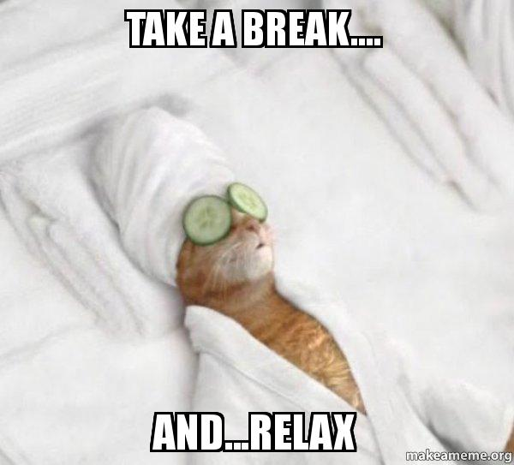
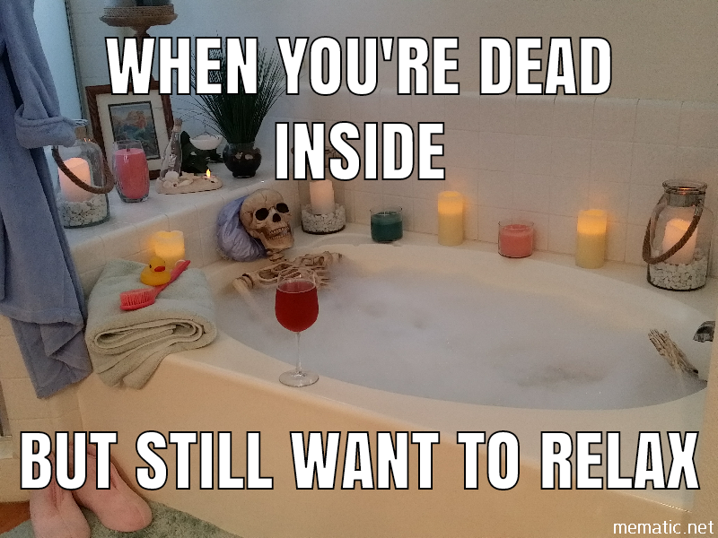
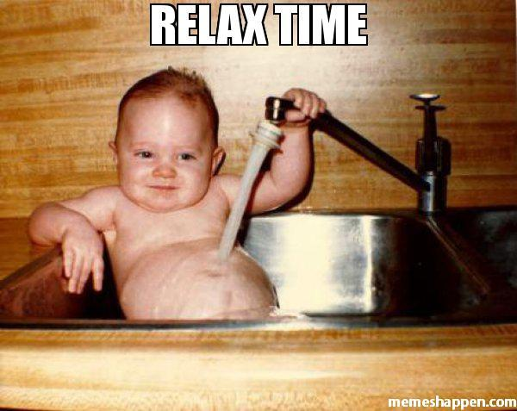
Zdroje
https://www.fsps.muni.cz/impact/uvod-do-fyzioterapie-propedeutika-2/relaxace/
https://www.fsps.muni.cz/impact/uvod-do-fyzioterapie-propedeutika-2/autogenni-trenink/
https://www.fsps.muni.cz/impact/uvod-do-fyzioterapie-propedeutika-2/jacobsonova-progresivni-relaxace/
https://www.fsps.muni.cz/impact/uvod-do-fyzioterapie-propedeutika-2/jogova-relaxace/
PODĚBRADSKÝ, Jiří a Radana PODĚBRADSKÁ. Fyzikální terapie: manuál a algoritmy. Praha: Grada, 2009. ISBN 9788024728995.
http://web.ftvs.cuni.cz/eknihy/attrenink/nacvik.html
http://web.ftvs.cuni.cz/eknihy/attrenink/zkrforma.html

